Slide 1
MESLEKİ VE TEKNİK EĞİTİM KURUMLARI STAJ TAKİP YAZILIMI
PYTHON EĞİTİCİ EĞİTİMİ
Şermin AKSOY
Özal KEMENT
Ahmet Vedat TOKMAK
Oğuz KAPAN
Seyit BÜYÜKÖZTÜRK
ELIF TOK SIMSEK
Mehmet EYİLİ

Slide 2

Yazılım ile, Meslek liselerinde stajyer ve işletme bilgilerinin kaydının yapılmasının sağlanması ve işletme ile ilgili ek açıklama bilgilerinin tutulması ve grafikli raporlarının çıkarılması amaçlanmaktadır.

Slide 3
PROGRAM Analİzİ

Slide 4
Problem Tanımı
Stajyerler için işletme bilgilerinin düzgün bir formatta kaydı tutulabilir mi?
Bu verilerden istenen bilgiler filtrelenerek çıkarılabilir mi?
Sonraki yıl için işletmelerle ilgili bilgiler görsel grafiklerle analiz edilebilir mi?
İşletme ile ilgili bazı bilgiler öğrenci yönlendirilirken kare kod oluşturup paylaşma kolaylığı sağlanabilir mi?

Slide 5
İhtiyaç Analizi
İşletmelerin bölümleri (departman), iletişim bilgileri, sorumlu kişi bilgileri, stajyerle ilgili sorun yaşayıp yaşamadıkları gibi açıklama bilgilerinin düzgün bir formatta kayıt altına alınıp gelecek yıllarda staj yeri bulamayan öğrencilere işletme yönlendirmesinde kullanılması ve bunun için bazı grafik ve bilgiler kullanılarak veri analizlerin çıkarılması gerekmektedir.

Slide 6
İçerik Analizi
Projede yazılım bir form ara yüzü ile işletme ve stajyer bilgilerinin girilmesini sağlayacak. 2. Bir ara yüzde ise filtreleme seçenekleri ile seçeneklere uyan işletmeler listelenecek ve bu rapora göre bazı grafikler oluşturulabilecek. 3. Ara yüzde ise staj yeri bulamamış öğrenci için işletme bölüm gibi bazı kriterlere uyan işletme önerisi oluşturulacak ve işletme bilgileri kare koda dönüştürülerek öğrenciyle paylaşılabilecek.

Slide 7
Durum Ortam Analizi
Veri tabanı için: Sqlite3
Ara yüz tasarımı için: PyQt5,Tkinter
Dosya ve klasör oluşturma ve erişim için: os
Veri analizi için: pandas
Veri Grafiği için: matplotlib.pyplot
Kare kod oluşturmak için: pyqrcode

Slide 8
PROGRAM TasarImI

Slide 9
Program arayüzü
Tab-1 sekmesi: Bölüm, dal ve koordinatör öğretmenlerin bilgilerinin girildiği
Tab-2 sekmesi: İşletme bilgilerinin girildiği bölüm,
Tab-3 sekmesi: Öğrenci ve veli bilgilerinin girildiği, güncellendiği ve silindiği bölüm,
Tab-4 sekmesi: Staj bilgilerinin listelendiği bölüm,
Tab-5 sekmesi: Veri tabanındaki verilerle filtrelemenin ve raporlamanın yapıldığı bölüm,
Tab-6 sekmesi: Veri tabanındaki verilerle grafiklerin oluşturulabildiği bölüm
şeklinde düşünülmüştür.

Slide 10
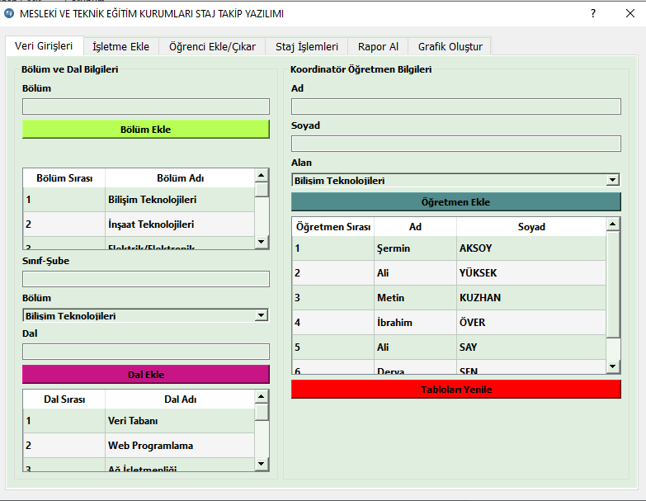
Bölüm, dal ve koordinatör öğretmenlerin bilgilerinin girildiği ve kaydedildiği ekran görüntüsü

Slide 11
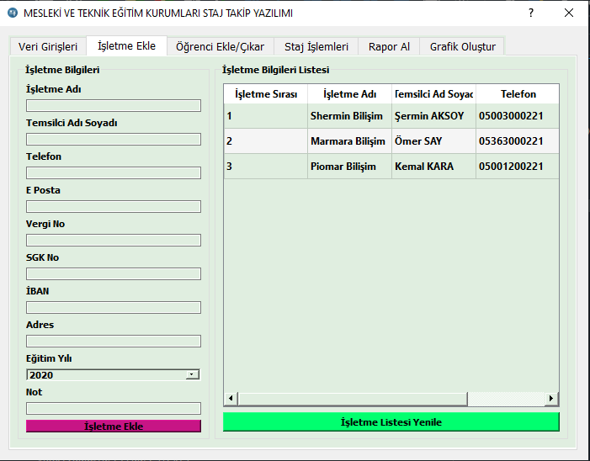
İşletme bilgilerinin girildiği ve kaydedildiği ekran görüntüsü

Slide 12
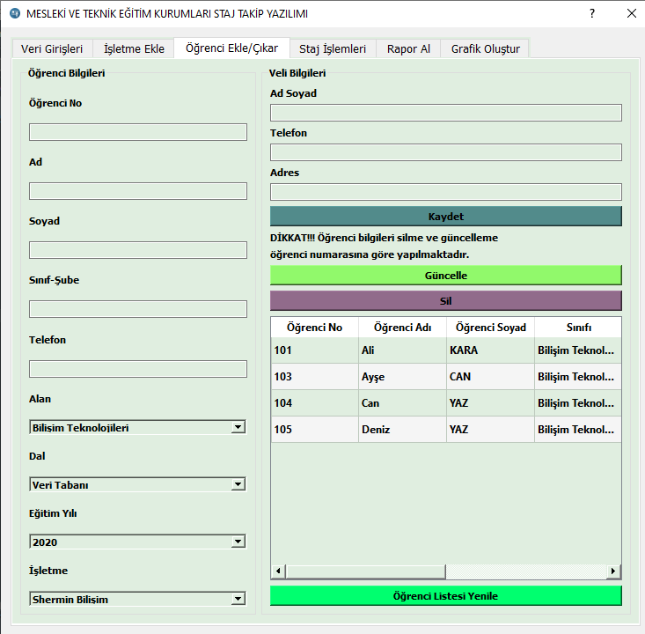
Öğrencilerin bilgilerinin girildiği kaydedildiği, güncellendiği ve silindiği ekran görüntüsü

Slide 13
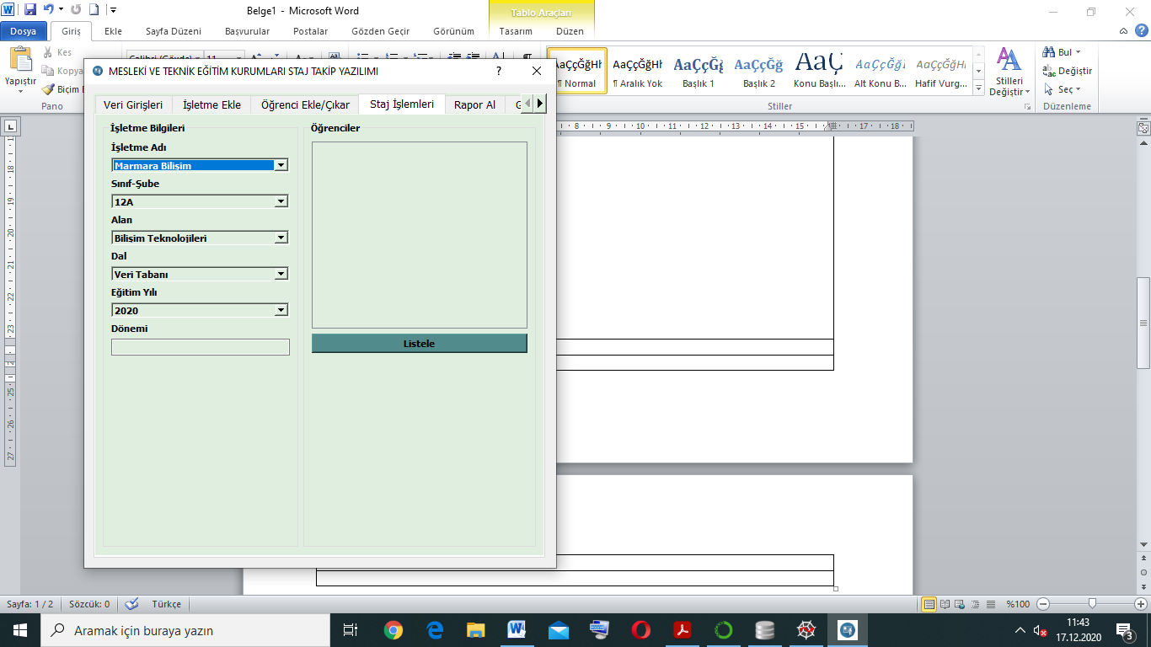
Staj yapacak öğrencinin bilgilerinin girildiği ve kaydedildiği ekran görüntüsü

Slide 14
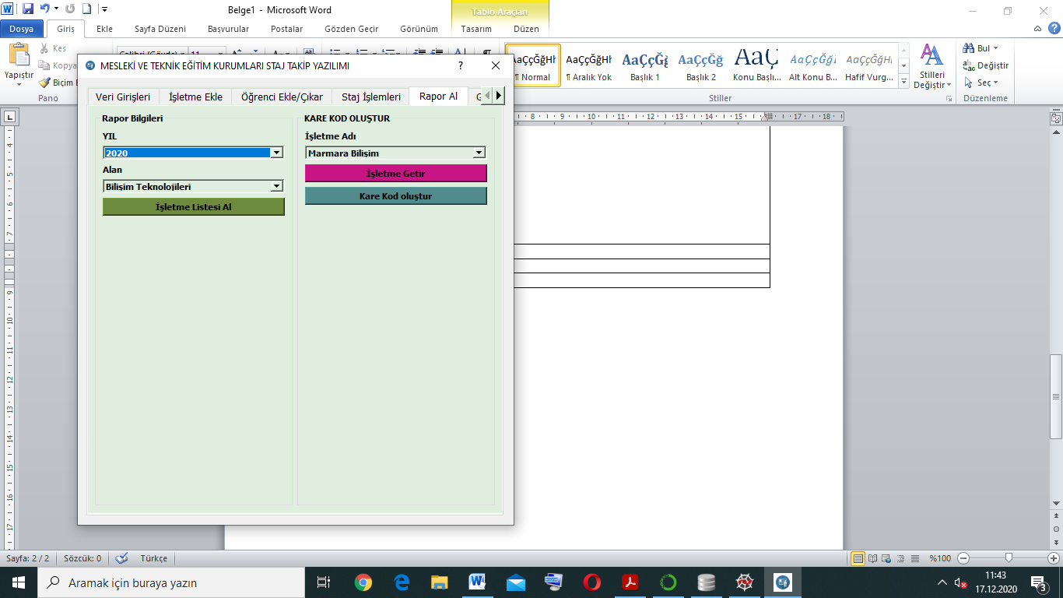
Öğrenci ve işletme ile ilgili raporlama yapıldığı ekranın görüntüsü-İşletme Listesi Al butonu ile isletmeBilgileri.txt dosyasına veri tabanından alınan işletme bilgileri yazdırılıyor.

Slide 15

 | Öğrenciye paylaşım için kare kod oluşturma kısmı Rapor Al/Kare Kod oluştur kısmında İşletme adına göre kare kod oluşturuldu.

Slide 16
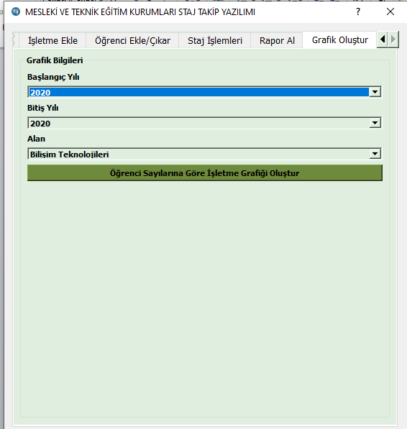
Öğrenci ve işletme ile ilgili grafik oluşturulan ekranın görüntüsü

Slide 17
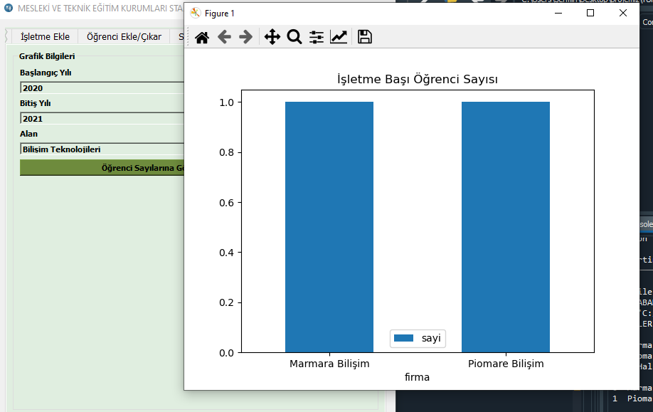

Slide 18
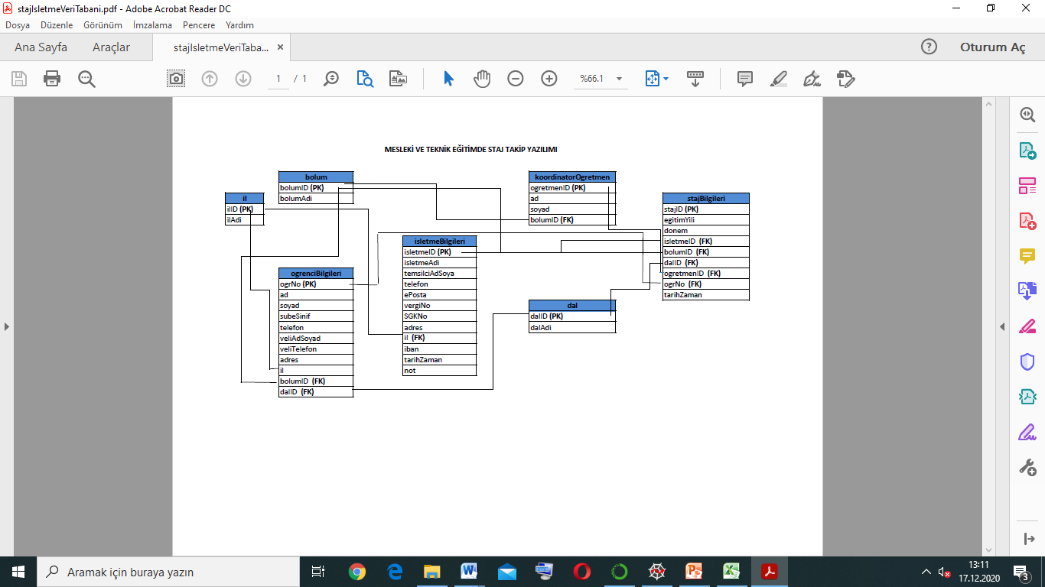
VERİ TABANI TASARIMI

Slide 19
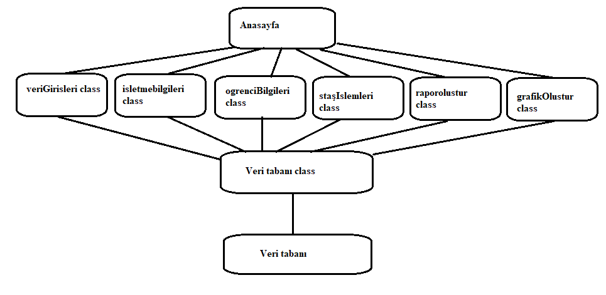
Kod Tasarımı

Slide 20
Proje Bileşenleri ve Görevleri
Ortam Phyton 3.9, Anaconda, Spyder, sqlite veri tabanı kullanıldı. Veri tabanı ve ara yüz kodlar ile oluşturuldu. Kütüphaneler olarak pandas, reportlab, pyqt5 , os, sys , qrcode , PIL, matplotlib kullanıldı.

Slide 21
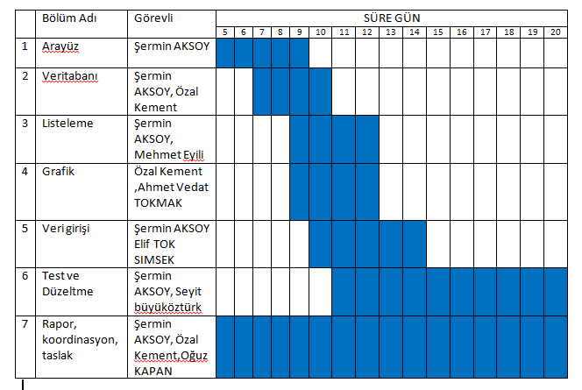
Zaman Çizelgesi

Slide 22
Yazılımcıların projeye ulaşma adresleri…
Github Adresi
https://github.com/ozalkement/stajveisletmetakip
https://github.com/Sherminn/stajveisletmetakip
Yazılım kaynak kodunun github profiline yükleme işlemini Şermin AKSOY (Sherminn) ve Özal KEMENT (ozalkement) üzerinden gerçekleştirdik.

Slide 23
PROGRAMIN TESTİ

Slide 24
Karşılaşılan Sorunlar ve Uygulanan Çözümler
Hedeflenen sürede ilerledik. Proje çalıştırıldı. Görsel olarak ve işlevsel olarak tatmin edici olmasa da projenin çalışması mutluluk vericidir. Aynı zamanda projenin daha sonraki zamanlarda ilerleme sağlayacağını da umuyoruz.

Slide 25
MESLEKİ VE TEKNİK EĞİTİM KURUMLARI STAJ TAKİP YAZILIMI
PYTHON EĞİTİCİ EĞİTİMİ
Şermin AKSOY
Özal KEMENT
Ahmet Vedat TOKMAK
Oğuz KAPAN
Seyit BÜYÜKÖZTÜRK
ELIF TOK SIMSEK
Mehmet EYİLİ

